Slide 1


Первообразная
Алгебра и начала
математического анализ,
11 класс

Slide 2


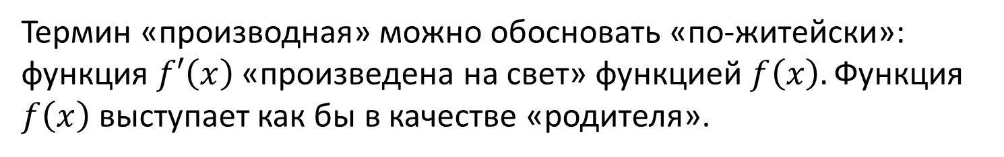
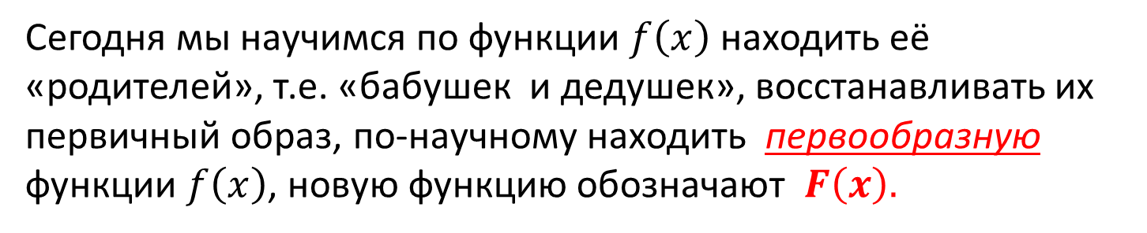

Рассмотрим функцию
$$f\left(x\right)=x^{2}+7$$
Найдём производную этой функции
$$f′\left(x\right)={(x}^{2}+7)′=2x$$
Термин «производная» можно обосновать «по-житейски»: функция $f′\left(x\right)$ «произведена на свет» функцией $f\left(x\right).$ Функция $f\left(x\right)$ выступает как бы в качестве «родителя».
Но функция $f\left(x\right)$ сама по тому же принципу «произведена на свет» какой то функцией, каким то «родителем».
Сегодня мы научимся по функции $f\left(x\right)$ находить её «родителей», т.е. «бабушек и дедушек», восстанавливать их первичный образ, по-научному находить первообразную функции $f\left(x\right)$, новую функцию обозначают $F\left(x\right).$

Slide 3
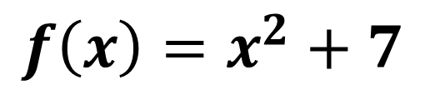

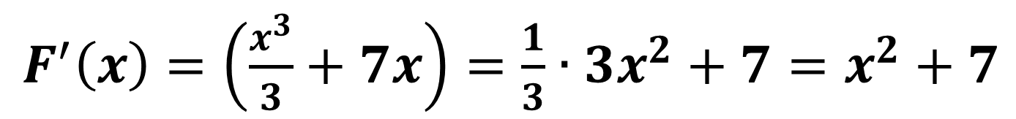
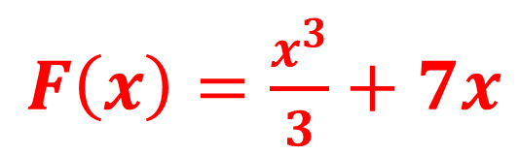
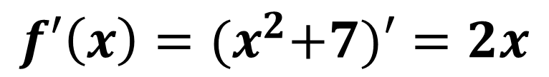
Найдём первообразную функции $f\left(x\right)$, т.е. такую функцию, производная которой равна нашей функции
$F\left(x\right)=\frac{x^{3}}{3}+7x$
$$f\left(x\right)=x^{2}+7$$
$$f′\left(x\right)={(x}^{2}+7)′=2x$$
Действительно,
$F^{′}\left(x\right)=\left(\frac{x^{3}}{3}+7x\right)=\frac{1}{3}∙3x^{2}+7=x^{2}+7$

Slide 4
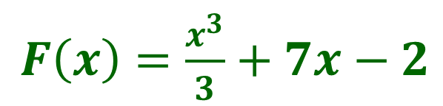
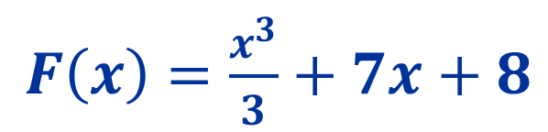
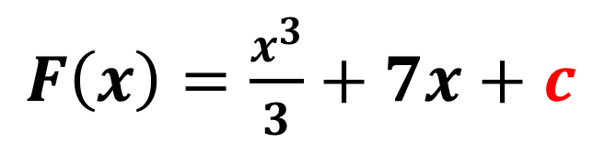
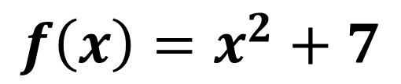
Являются ли функции
$F\left(x\right)=\frac{x^{3}}{3}+7x+8$
$F\left(x\right)=\frac{x^{3}}{3}+7x−2$
первообразными для нашей функции
$$f\left(x\right)=x^{2}+7$$
?
Да, т.к. их производные тоже равны нашей функции.
Значит, все первообразные для данной функции имеют вид
$F\left(x\right)=\frac{x^{3}}{3}+7x+c$

Slide 5
Геометрическая интерпретация
Графики всех первообразных данной функции f(x) получаются из графика какой-либо одной первообразной параллельными переносами вдоль оси y.
y
x

Slide 6
Определение первообразной
Функцию F(x) называют первообразной для функции y = f(x) на некотором промежутке, если при всех x из этого промежутка
F'(x) = f(x)

Slide 7

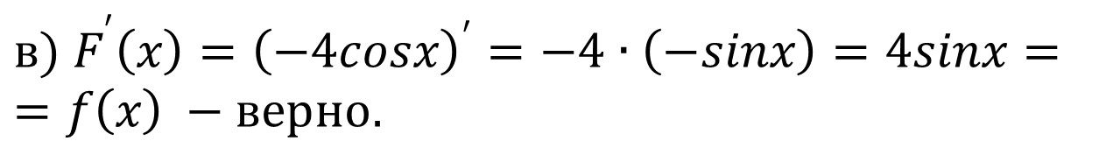
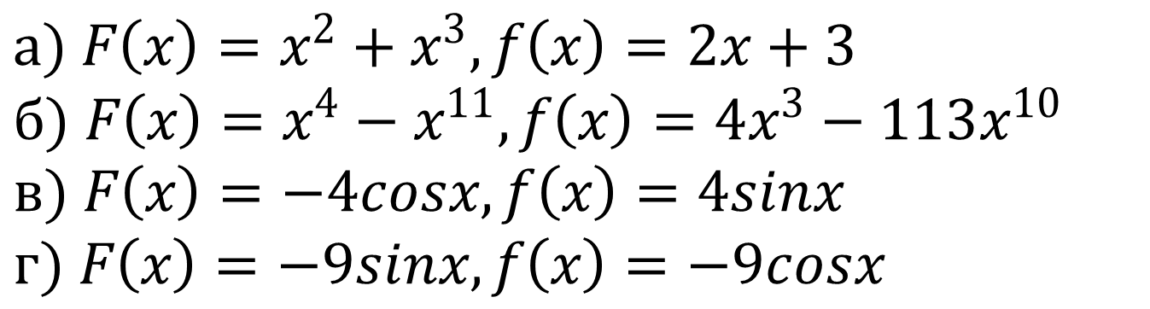
Пример. Докажите, что функция $F\left(x\right)$является первообразной для функции $f\left(x\right)$, если:
$$а) F\left(x\right)=x^{2}+x^{3}, f\left(x\right)=2x+3$$
$$б) F\left(x\right)=x^{4}−x^{11}, f\left(x\right)=4x^{3}−113x^{10}$$
$$в) F\left(x\right)=−4cosx, f\left(x\right)=4sinx$$
$$г) F\left(x\right)=−9sinx, f\left(x\right)=−9cosx$$
Доказательство:
а) $F^{′}\left(x\right)={\left(x^{2}+x^{3}\right)}^{′}=2x+3x^{2}=f\left(x\right) −верно$
$${в) F}^{′}\left(x\right)={\left(−4cosx\right)}^{′}=−4∙\left(−sinx\right)=4sinx=$$
$$=f\left(x\right) −верно.$$

Slide 8
Процесс отыскания производной по заданной функции называют дифференцированием, а обратную операцию, т.е. процесс отыскания функции по заданной производной, - интегрированием.

Slide 9
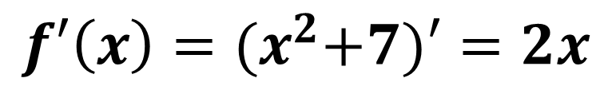
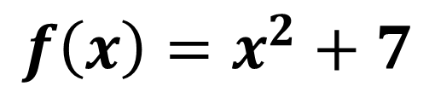
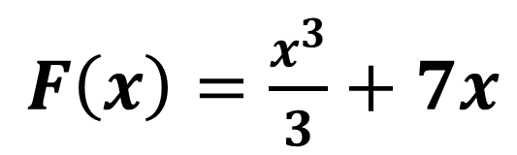
Дифференцирование и интегрирование
$F\left(x\right)=\frac{x^{3}}{3}+7x$
интегрирование
дифференцирование
$$f\left(x\right)=x^{2}+7$$
интегрирование
дифференцирование
$$f′\left(x\right)={(x}^{2}+7)′=2x$$

Slide 10
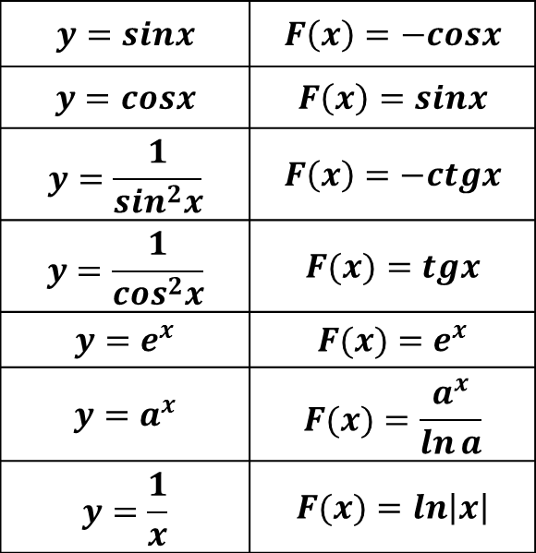
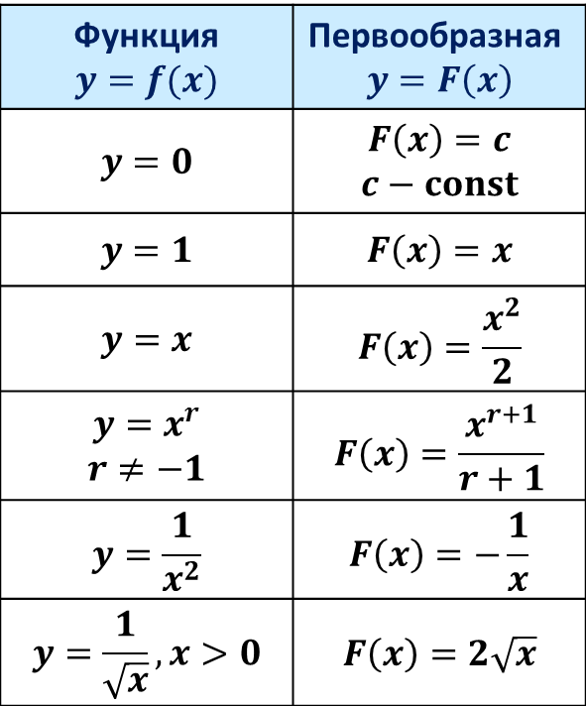
Таблица первообразных
Функция $$y=f(x)$$ | Первообразная $$y=F\left(x\right)$$
$$y=0$$ | $$F\left(x\right)=c$$ $$c−const$$
$$y=1$$ | $$F\left(x\right)=x$$
$$y=x$$ | $$F\left(x\right)=\frac{x^{2}}{2}$$
$$y=x^{r}$$ $$r≠−1$$ | $$F\left(x\right)=\frac{x^{r+1}}{r+1}$$
$$y=\frac{1}{x^{2}}$$ | $$F\left(x\right)=−\frac{1}{x}$$
$$y=\frac{1}{\sqrt{x}}, x>0$$ | $$F\left(x\right)=2\sqrt{x}$$
$$y=sinx$$ | $$F\left(x\right)=−cosx$$
$$y=cosx$$ | $$F\left(x\right)=sinx$$
$$y=\frac{1}{\sin^{2}x}$$ | $$F\left(x\right)=−ctgx$$
$$y=\frac{1}{\cos^{2}x}$$ | $$F(x)=tgx$$
$$y=e^{x}$$ | $$F(x)=e^{x}$$
$$y=a^{x}$$ | $$F(x)=\frac{a^{x}}{\ln{a}}$$
$$y=\frac{1}{x}$$ | $$F(x)=\ln\left|x\right|$$

Slide 11
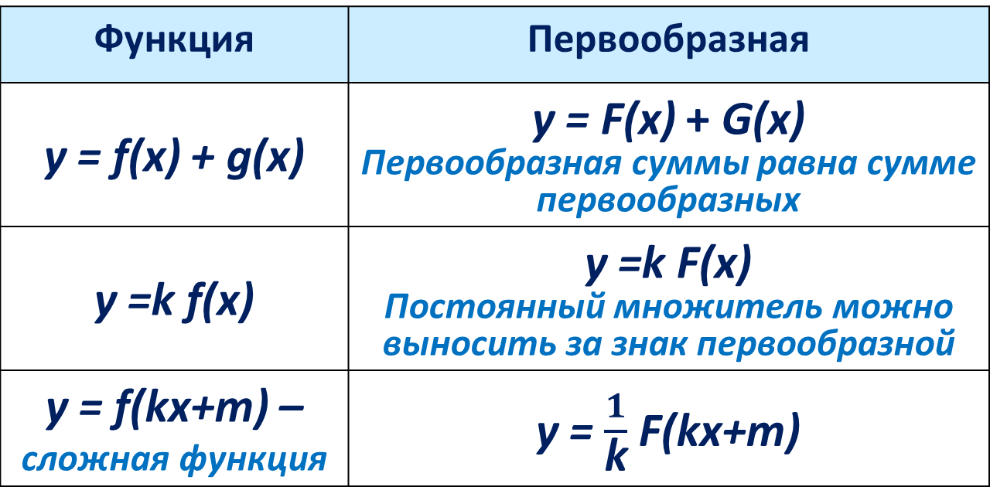
Три правила нахождения первообразных
Функция | Первообразная
у = f(x) + g(x) | у = F(x) + G(x) Первообразная суммы равна сумме первообразных
у =k f(x) | у =k F(x) Постоянный множитель можно выносить за знак первообразной
у = f(kx+m) – сложная функция | у = $\frac{1}{\text{k}}$ F(kx+m)
Замечание: Нет правил для нахождения первообразных произведения и частного, т.к. невозможно по результату произведения или частного определить «первичный образ».

Slide 12
Пример. Найти хотя бы одну первообразную первообразные функции
Решение:

Slide 13
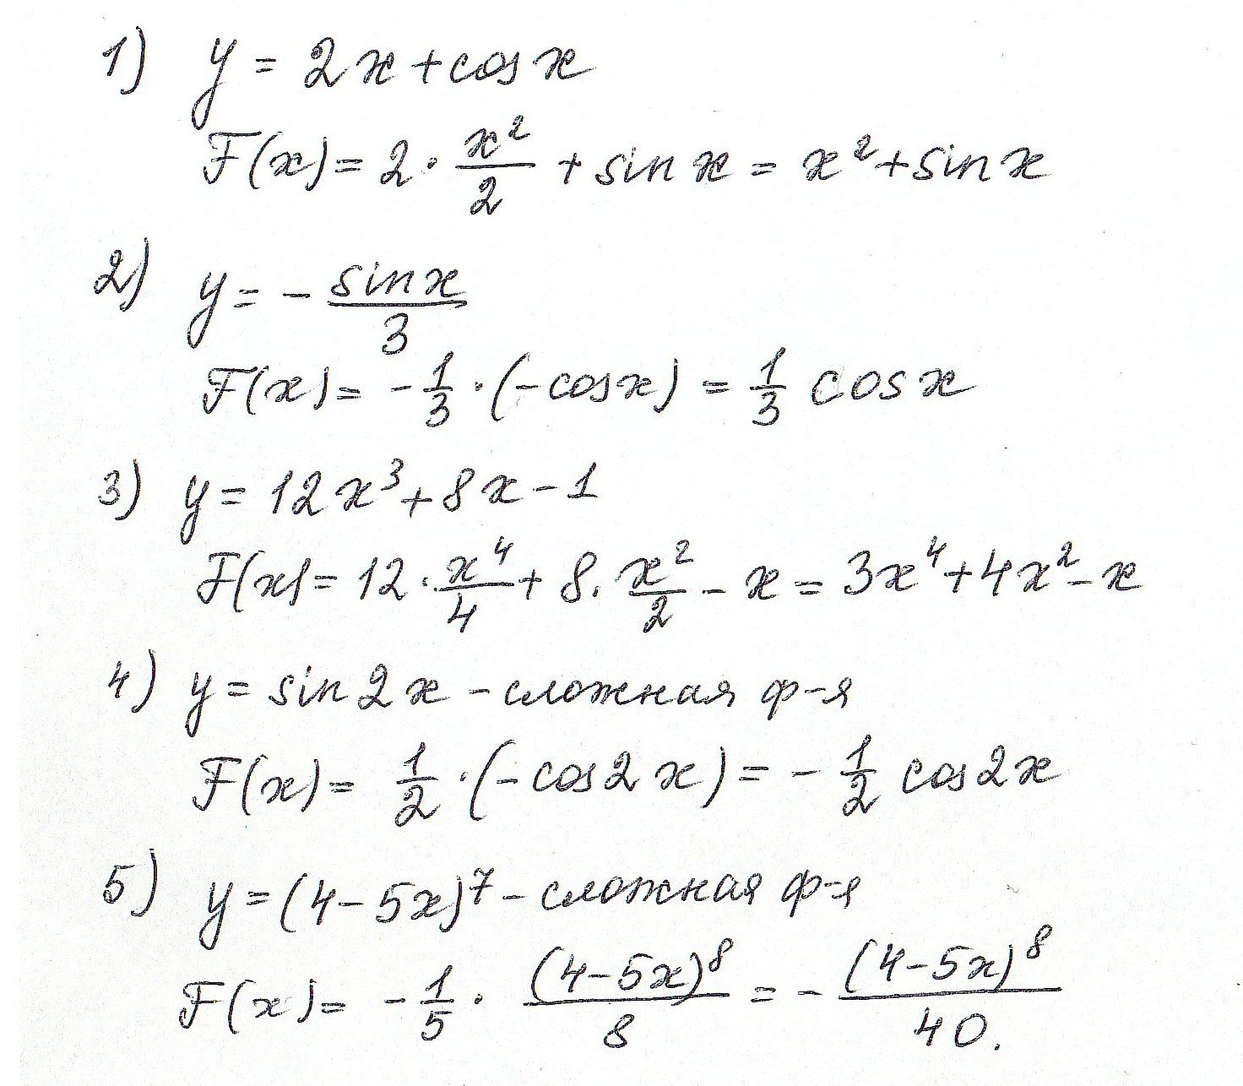
Пример. Найти хотя бы одну первообразную первообразные функции

